Slide 1
Государственная итоговая аттестация 2022 досрочный период

Slide 2
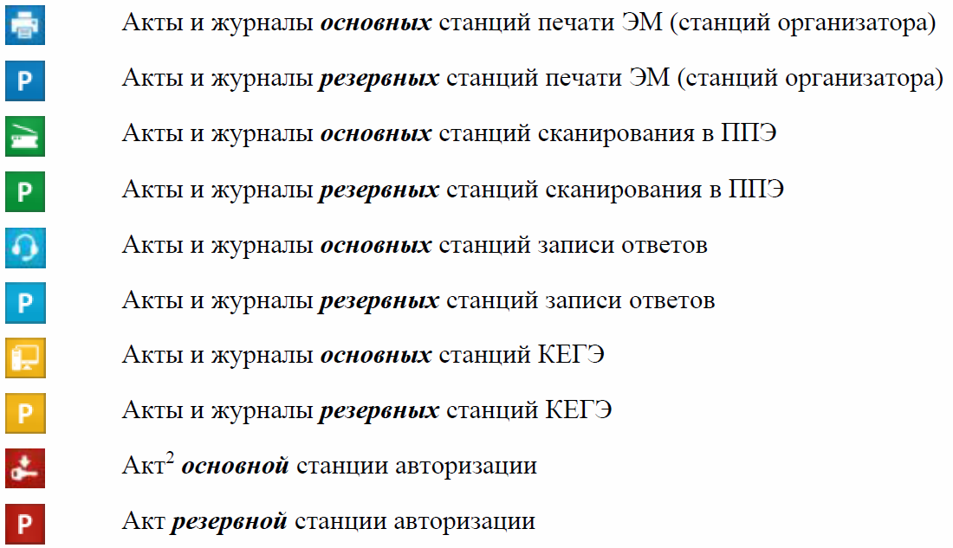
Станция авторизации. Сведения мониторинга о готовности ППЭ

Slide 3
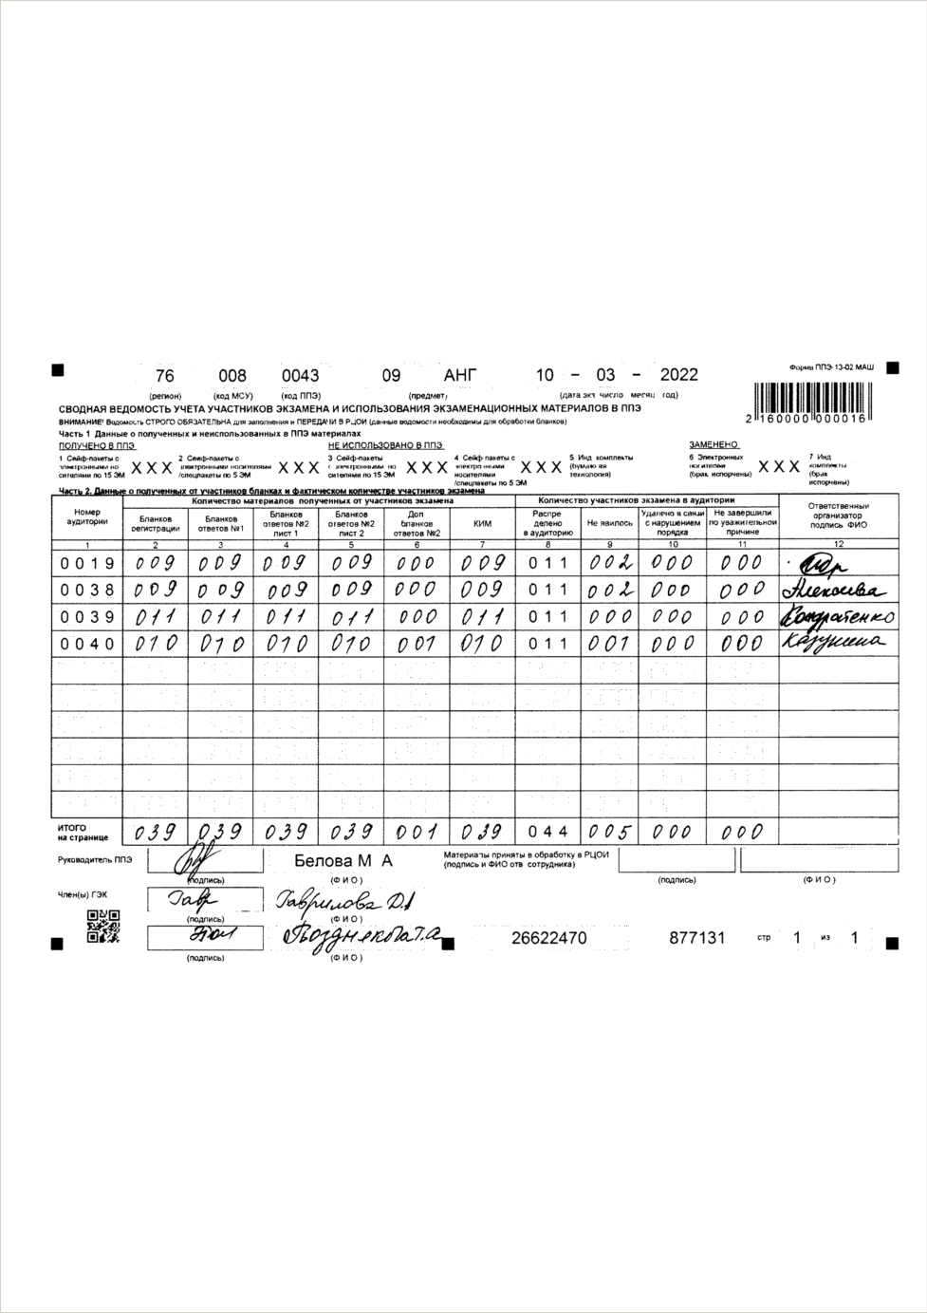
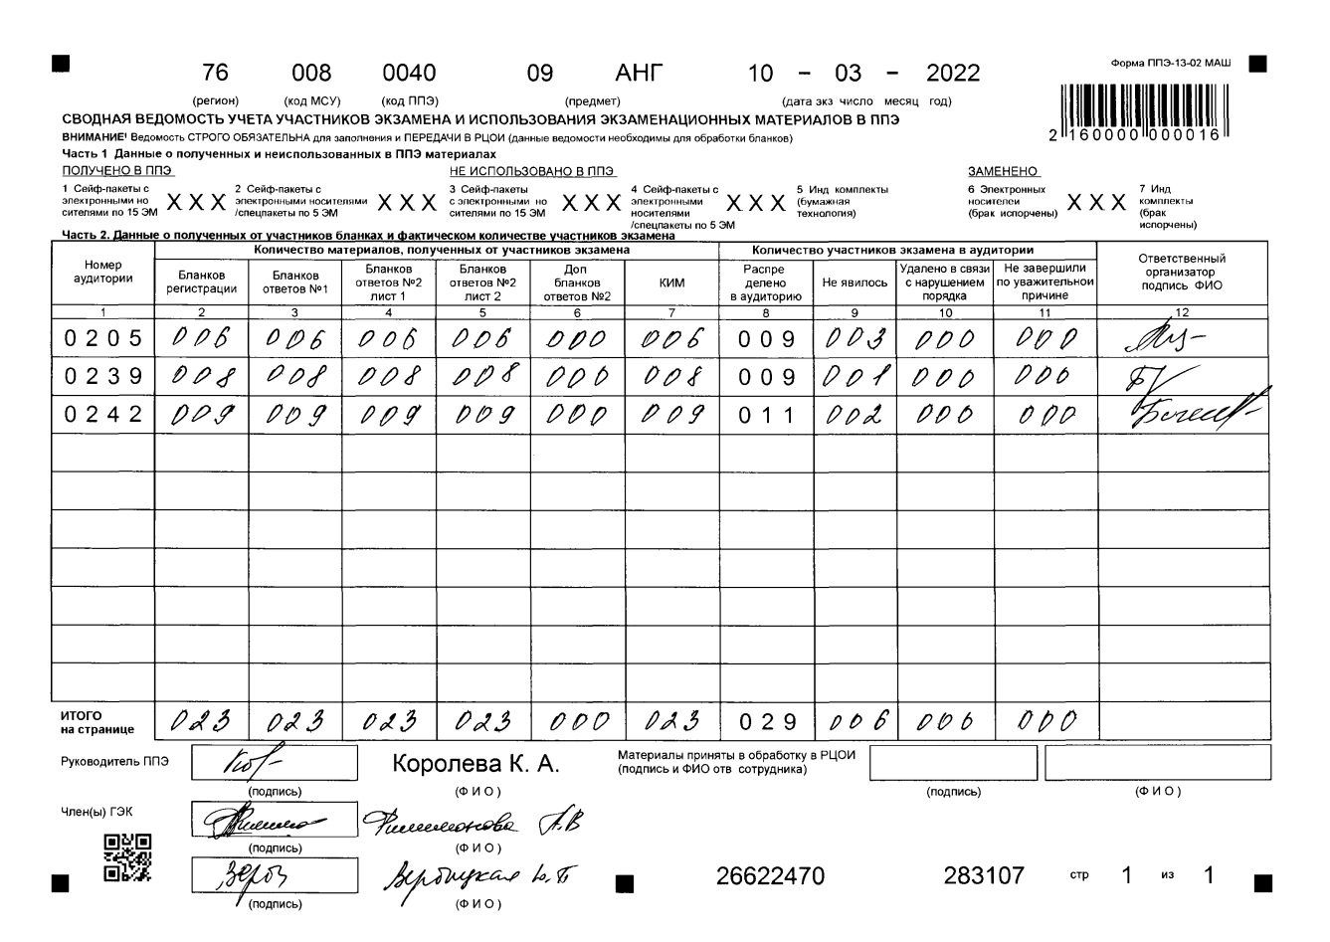
ФОРМЫ ППЭ

Slide 4
1. ПО «Станция авторизации», версия 22.1 2. ПО «Станция сканирования», версия 22.1 3. ПО «Станция печати ЭМ», версия 22.1 4. ПО «Станция записи ответов», версия 22.1 5. ПО «Станция КЕГЭ», версия 22.1 6. руководства пользователя 7. программное обеспечение участника КЕГЭ 8. Плакаты для ППЭ

Slide 5
ППЭ досрочного периода (на станции авторизации): 1. Перейдите на страницу "Настройки". 2. В выпадающем списке "Этап" выберите значение "Другой". 3. В поле "Основной портал" введите значение https://eem.rustest.ru 4. Нажмите кнопку "Проверить" для проверки наличия доступа по указанному адресу. 5. После заполнения остальных обязательных полей нажмите "Сохранить"

Slide 6
Плакаты для ППЭ

Slide 7
Станция ЗАПИСИ устных ответов

Slide 8
Консультационная поддержка ППЭ Режим работы горячей линии: При возникновении вопросов, связанных с работой ПО, необходимо обращаться на горячую линию по следующим контактам: – телефон: 8-800-775-88-43; – адрес электронной почты: help-ppe@rustest.ru. – телефон РЦОИ: 8 (4852) 28-84-98

